Slide 1
Kiat-kiat mendapatkan beasiswa luar negeri

Slide 2
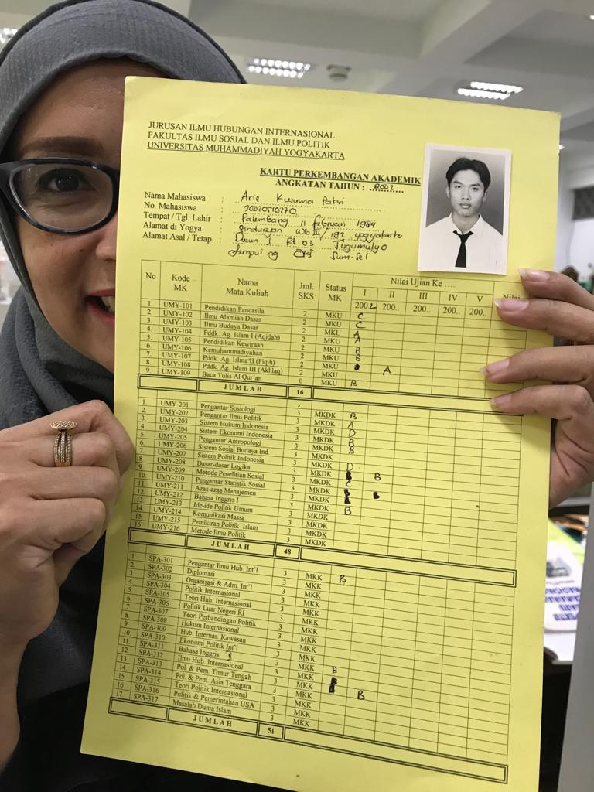
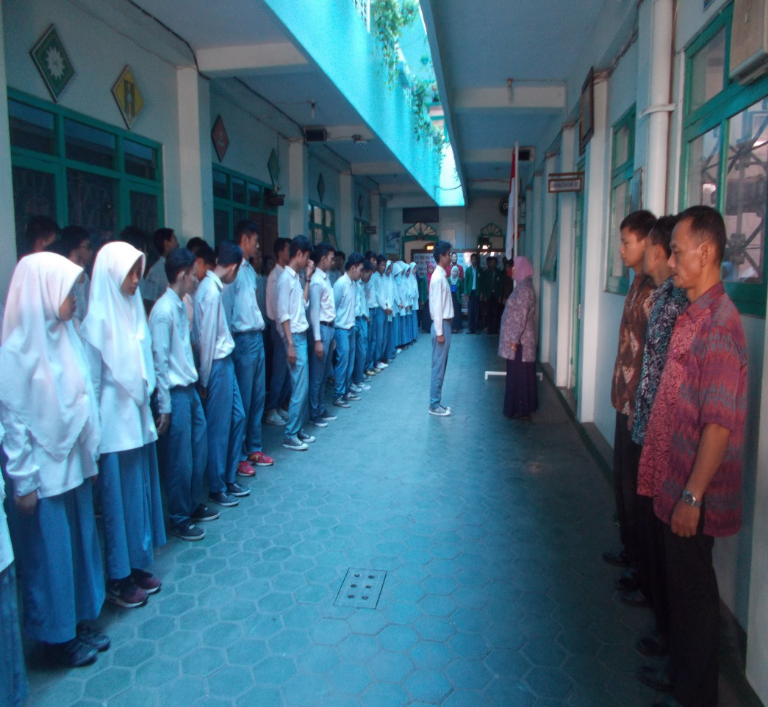
Apakah kita punya kesempatan yang sama mendapatkan beasiswa?

Slide 3
Kiat-kiat mendapatkan beasiswa luar negeri
Miliki Keyakinan dan Motivasi yang Kuat
Usaha
- Siapkan persyaratan (IELTS, ijazah dll)
- Pilih dan ajukan beasiswa (Dikti, LPDP, universitas tertentu dll)
- Siap Mengerjakan Tes
3. Konsisten
Gagal itu Biasa, coba lagi dengan Lebih Siap
Notes:
Tidak ragu dan cemas
Daftar aja ke beberapa kampus (Kombinasi beasiswa)
Kursus IELTS di IEDUC
Kita datang dengan membawa uang

Slide 4
Hal yang perlu diingat
Kita datang dengan membawa uang
Kirim email sebanyak-banyaknya
Daftar lebih dari satu beasiswa
Bahasa inggris kurang? Pergi ke IEDUC
UMY sangat supportif soal studi lanjut

Slide 5
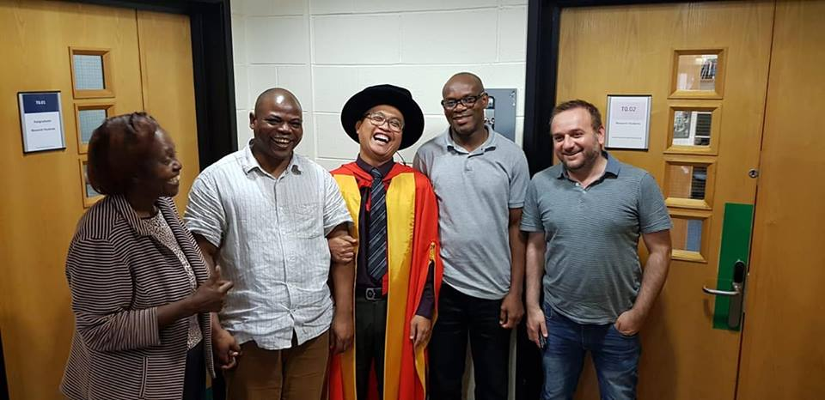
Mengapa sekolah diluar
Akademik atmosfer (buku dan jurnal lengkap etc)
Peningkatan kemampuan bahasa
Jejaring
Jalan-jalan
dst

Slide 6
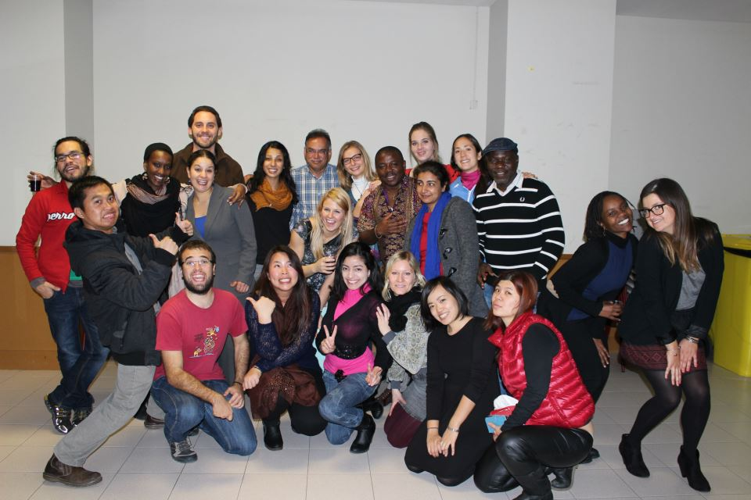
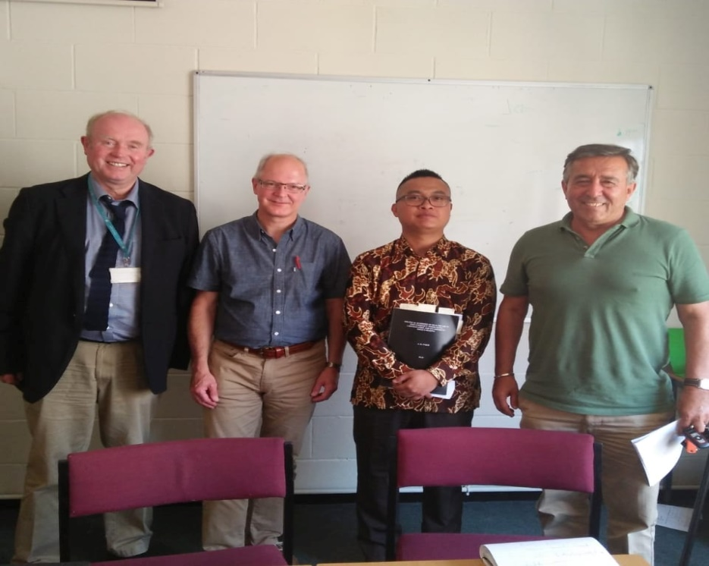
Alhamdulillah dapet beasiswa
Studi Master bidang Perdamaian dan Pembangunan di Universitat Jaume I, Spain
Studi Doktor bidang Perdamaian dan Pembangunan di University of Bradford, UK

Slide 7
Pengalaman novelty
Diskusi dengan supervisor (berdasarkan publikasi beliau)
Literatur review (ex: aid and growth)
Research focus (ex: Chinese investment)
Hasil dari desertasi

Slide 8
Demikian Semoga bermanfaat

